Slide 1
Quan sát hình vẽ và so sánh chiều dài 2 đoạn thẳng trong từng hình sau?
A
B
A
B
C
C
D
D
TH1
TH2

Slide 2
Tiết 8:
ĐO CHIỀU DÀI

Slide 3
NỘI DUNG CHÍNH
3
Vận dụng cách đo chiều dài vào đo thể tích
1
Dụng cụ đo chiều dài
Đơn vị độ dài
Cách đo chiều dài
2
4

Slide 4
I
ĐƠN VỊ ĐỘ DÀI
km
mile
(dặm)
cm
Em hãy kể tên những đơn vị đo chiều dài mà em biết?
mét
inch
(in)
dm
mm

Slide 5
I. ĐƠN VỊ ĐỘ DÀI
+ Trong hệ đơn vị đo lường hợp pháp của nước ta đơn vị độ dài là mét (m)
+ Một số đơn vị đo độ dài: km, dm, cm, mm, dặm, inch

Slide 6
I. ĐƠN VỊ ĐỘ DÀI
1milimét (mm)= 0,001m
1m=1000 mm
1centimét (cm)= 0,01m
1m=100 cm
1đềximét (dm)= 0,1m
1m=10 dm
1kilômét (km)= 1000m
1m=0,001km

Slide 7
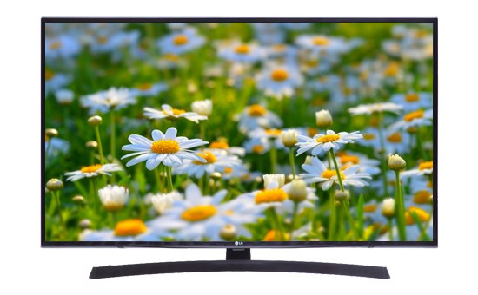
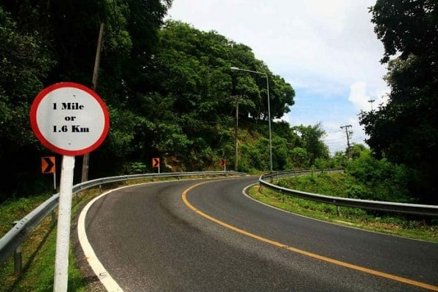
1 dặm (mile)=1609m , 1 in (inch)=2,54cm
43 in =43.2,54=109,22cm

Slide 8
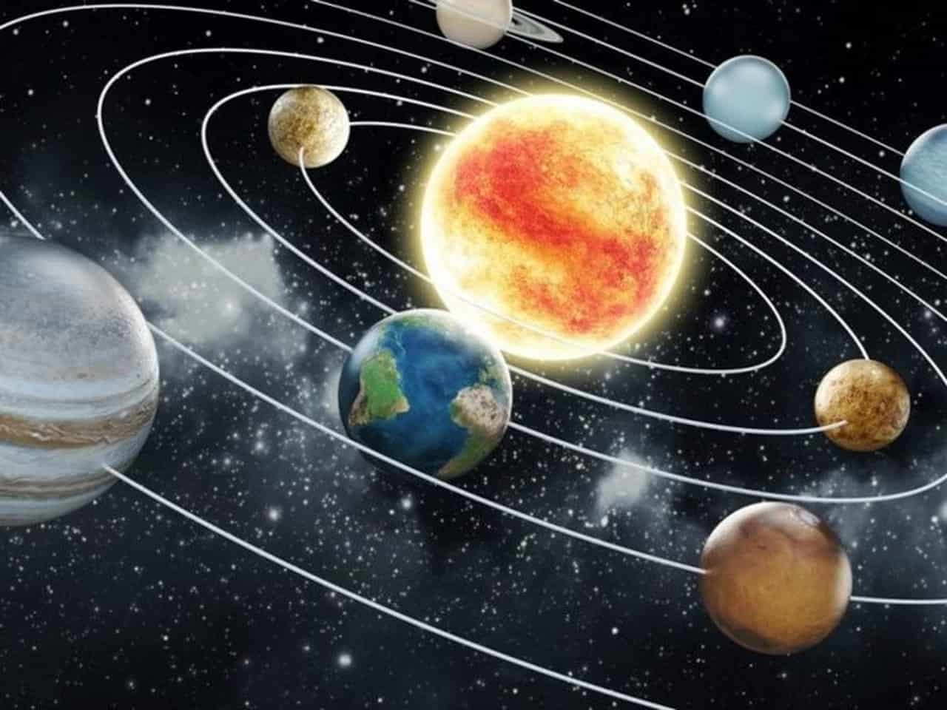
Để đo những khoảng cách lớn trong vũ trụ người ta dùng đơn vị năm ánh sáng.
1 năm ánh sáng=9461 tỉ km

Slide 9
Trong thực tế, để đo các độ dài sau đây, người ta sử dụng đơn vị nào?
m
m
cm
mm
km

Slide 10
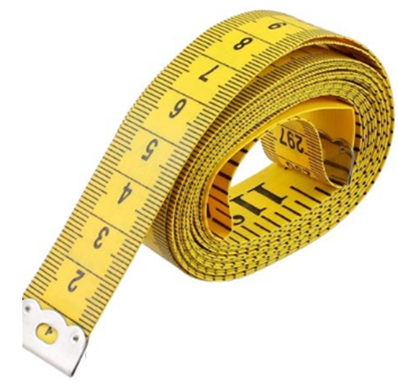
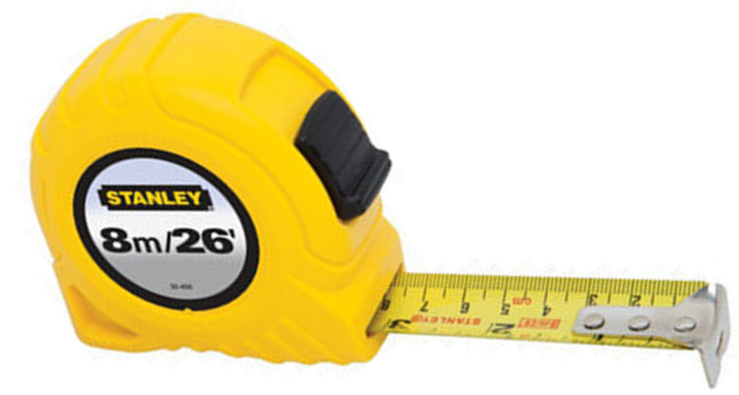
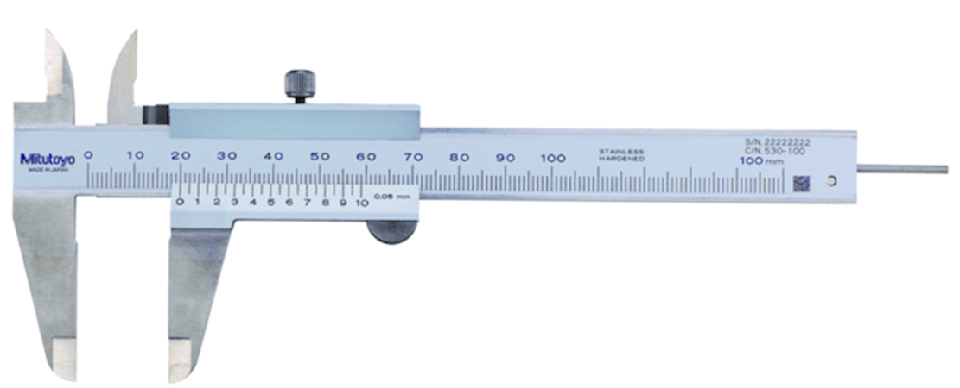
II
DỤNG CỤ ĐO CHIỀU DÀI
Một số loại thước:
a)
Thước kẻ
b)
Thước dây
c)
Thước cuộn
d)
Thước kẹp ( thước cặp)

Slide 11
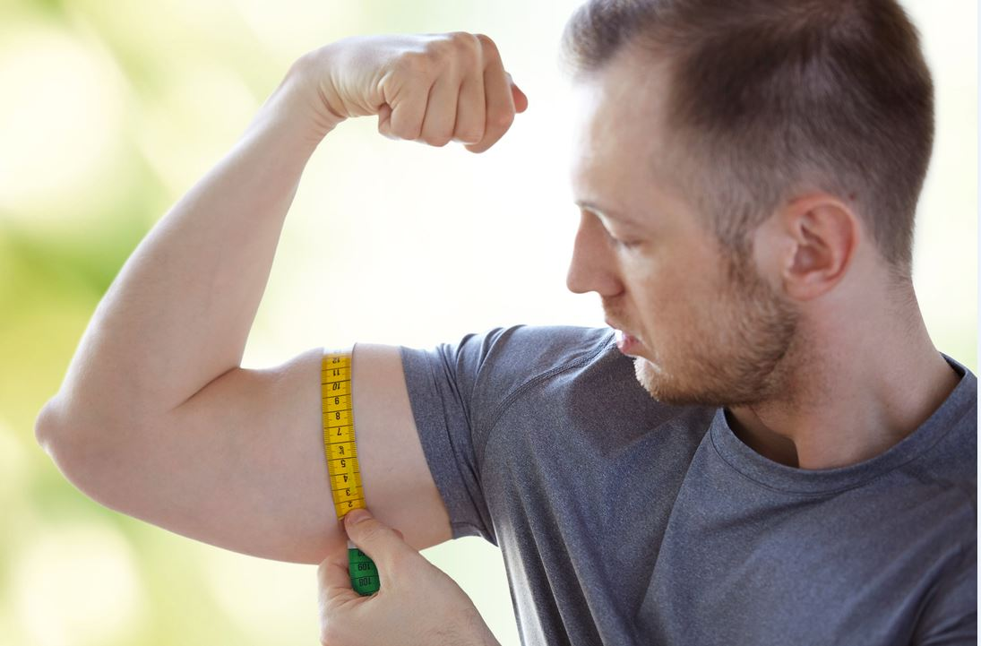
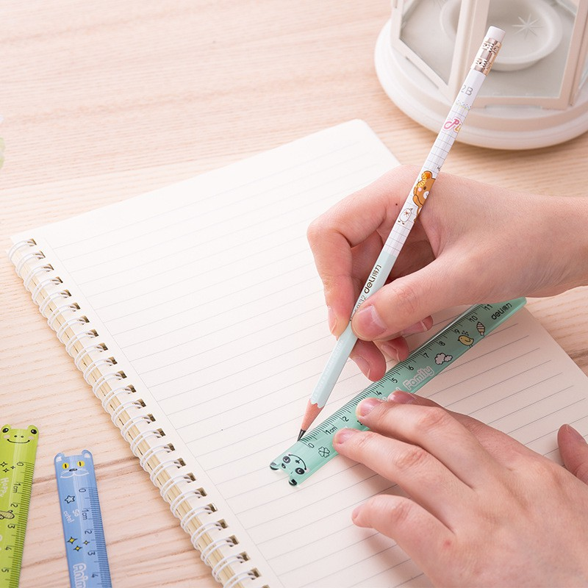
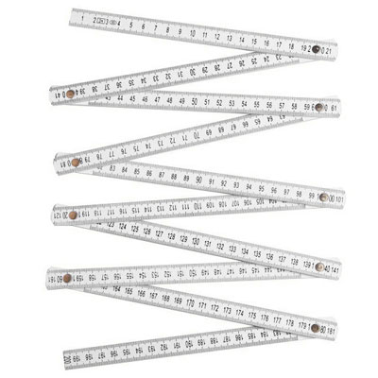
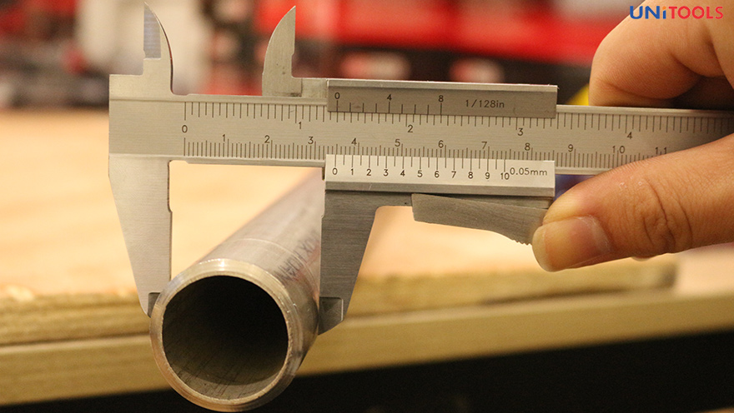
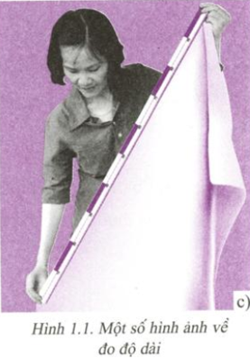
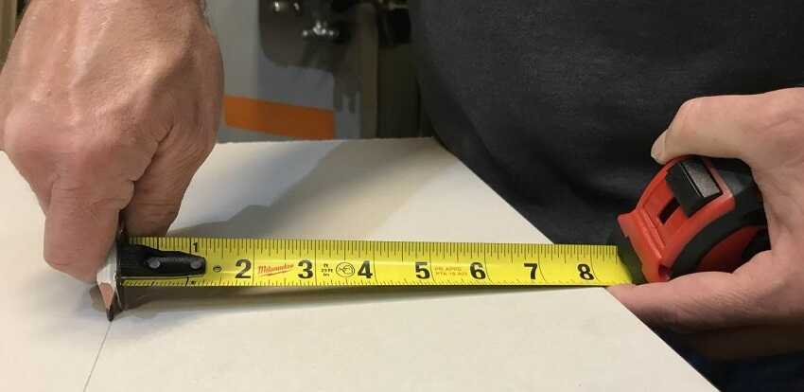

Slide 12
II. DỤNG CỤ ĐO CHIỀU DÀI
* GHĐ của thước là độ dài lớn nhất ghi trên thước.
* ĐCNN của thước là độ dài giữa hai vạch chia liên tiếp trên thước.

Slide 13
Xác định GHĐ và ĐCNN của các thước sau:
a) GHĐ: 100cm
ĐCNN: 0,5cm
b) GHĐ: 10cm
ĐCNN: 0,5cm
c) GHĐ: 10cm
ĐCNN: 0,1cm
Thước nào cho kết quả chính xác hơn?

Slide 14
HS ghi vở
- Nên chọn dụng cụ đo có GHĐ lớn hơn giá trị cần đo một chút để chỉ đo một lần.
- Muốn đo tới đơn vị đo nào nên chọn dụng cụ đo có ĐCNN bằng đơn vị đo đó.
Lưu ý !

Slide 15
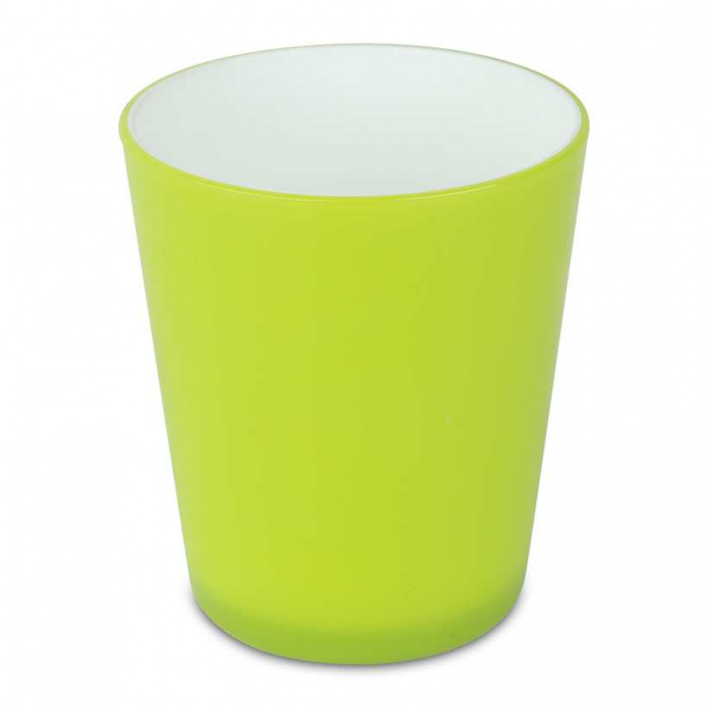
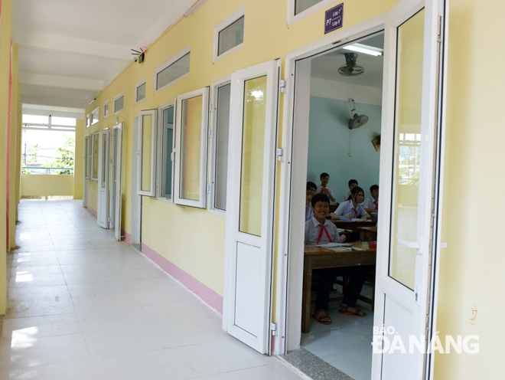
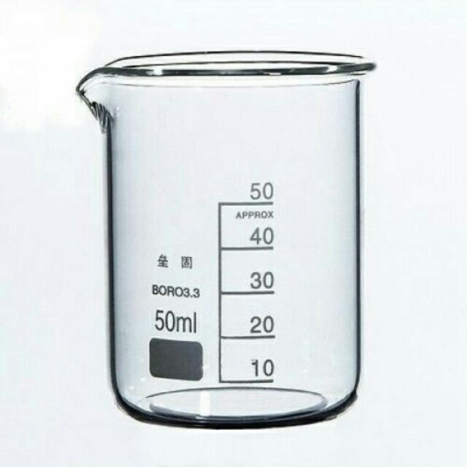
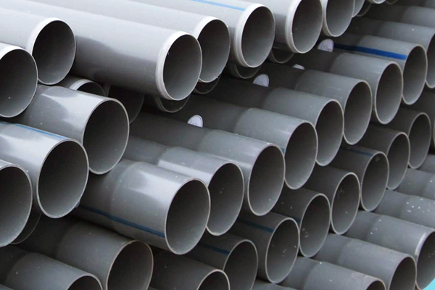
Thước dây
Thước thẳng
Thước cuộn
Thước kẹp
Thước kẹp

Slide 17
HS CHUẨN BỊ CHO BUỔI HỌC SAU:
+ 1 vật rắn không thấm nước ( viên sỏi,viên đá…)
+ 1 chiếc ca hoặc cốc có ghi vạch chia
+ 1 chai nước 500ml
+ 1 cái bát con
+ 1 cái đĩa
+ 1 khay,1 khan lau, 1 đoạn dây

Slide 18
Tiết 9
ĐO CHIỀU DÀI

Slide 19
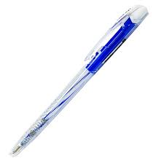
III
CÁCH ĐO CHIỀU DÀI
Ước lượng chiều dài cần đo để chọn thước đo thích hợp.
Bước 1

Slide 20
Đặt thước dọc theo chiều dài cần đo, vạch số 0 của thước ngang với một đầu của vật.
Bước 2

Slide 21
Mắt nhìn theo hướng vuông góc với cạnh thước đầu kia của vật
Bước 3

Slide 22
Đọc kết quả đo theo vạch chia gần nhất với đầu kia của vật
Bước 4

Slide 23
Ghi kết quả theo ĐCNN của thước
Bước 5

Slide 24
III.CÁCH ĐO CHIỀU DÀI
+ Bước 1: Ước lượng chiều dài cần đo để chọn thước đo thích hợp
+ Bước 2: Đặt thước dọc theo chiều dài cần đo,vạch số 0 của thước ngang với một đầu của vật.
+ Bước 3: Mắt nhìn theo hướng vuông góc với cạnh thước ở đầu kia của vật
+ Bước 4: Đọc kết quả đo theo vạch chia gần nhất với đầu kia của vật
+ Bước 5: Ghi kết quả theo ĐCNN của thước

Slide 25
?
Con hãy phân tích và nêu nhận xét về cách đặt mắt và đặt thước ở hình bên. Hãy chỉ ra các lỗi (nếu có) trong phép đo này.

Slide 26
Thực hành: Đo chiều dài và độ dày quyển sách KHTN 6
Mẫu báo cáo thực hành
Ước lượng chiều dài, độ dày của sách
Chọn dụng cụ đo
+ Tên dụng cụ đo:thước kẻ
+ GHĐ: 30cm
+ ĐCNN: 0,1cm
3. Kết quả đo
Kết quả đo | Lần đo 1 | Lần đo 2 | Lần đo 3 | Giá trị TB
Chiều dài | l₁= cm | l₂= cm | l₃= cm | l_{TB}= cm
Độ dày | d₁=? | d₂=? | d₃=? | d_{TB}=?

Slide 27
IV
VẬN DỤNG CÁCH ĐO CHIỀU DÀI VÀO ĐO THỂ TÍCH
Con hãy kể tên các đơn vị đo thể tích mà con biết?
lít
ml
cm³
dm³
m³
cc
- Đơn vị đo thể tích thường dùng là mét khối (m³) và lít (L)
1 lít =1 dm³
1ml = 1 cm³ =1cc
1 m³ = 1000L

Slide 28
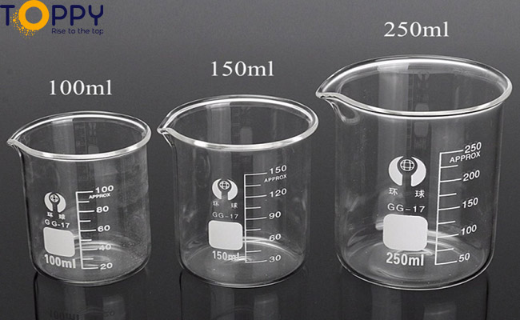
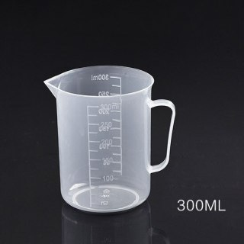
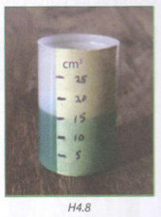
III.VẬN DỤNG CÁCH ĐO CHIỀU DÀI VÀO ĐO THỂ TÍCH
Để đo thể tích chất lỏng có thể dùng : bình chia độ , ca đong , cốc ( có ghi rõ vạch chia)……

Slide 29
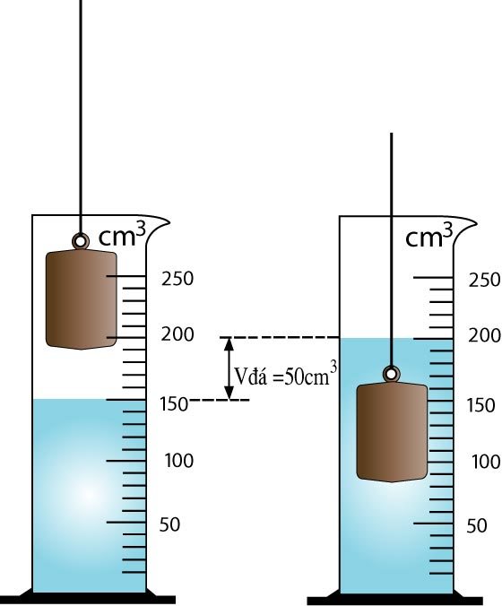
IV.VẬN DỤNG CÁCH ĐO CHIỀU DÀI VÀO ĐO THỂ TÍCH
Hãy dựa vào Hình 5.4 để mô tả cách đo thể tích?
a,Vật rắn không thấm nước bỏ lọt vào bình chia độ

Slide 30
IV.VẬN DỤNG CÁCH ĐO CHIỀU DÀI VÀO ĐO THỂ TÍCH
a,Vật rắn không thấm nước bỏ lọt vào bình chia độ
Bước 1: Đổ nước vào bình chia độ (V₁)
Bước 2: Thả vật cần đo thể tích vào bình chia độ thì mực chất lỏng trong bình là V₂
Bước 3: Tính thể tích của vật bằng cách lấy V₂ - V₁

Slide 31
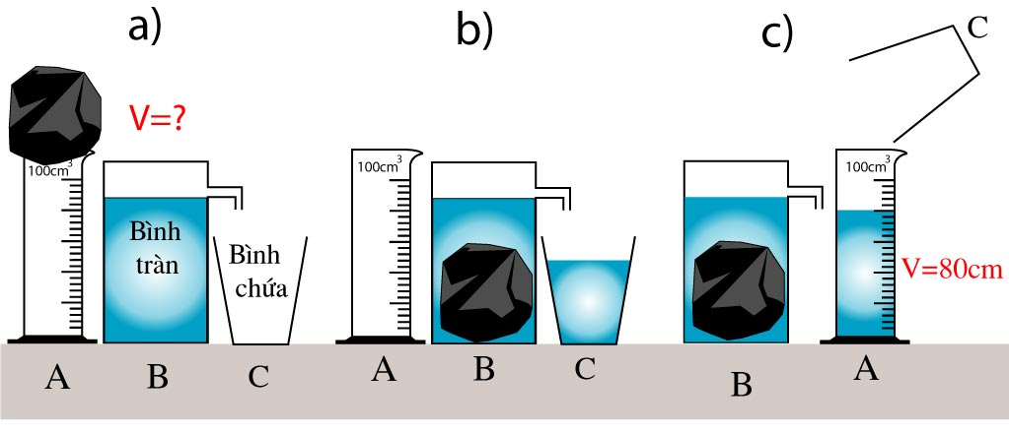
Hãy dựa vào Hình 5.4 để mô tả cách đo thể tích?
b, Vật rắn không thấm nước không bỏ lọt vào bình chia độ

Slide 32
Cách đo thể tích vật rắn không thấm nước không bỏ lọt vào bình chia độ
Bước 1: Đổ đầy nước vào bình tràn

Slide 33
Cách đo thể tích vật rắn không thấm nước không bỏ lọt vào bình chia độ
Bước 2: Thả chìm vật cần đo thể tích vào bình tràn cho nước tràn ra.

Slide 34
Cách đo thể tích vật rắn không thấm nước không bỏ lọt vào bình chia độ
Bước 3: Thể tích nước tràn ra khi thả chìm vật bằng thể tích vật. Muốn biết thể tích của vật ta đo thể tích nước tràn ra.

Slide 35
IV.VẬN DỤNG CÁCH ĐO CHIỀU DÀI VÀO ĐO THỂ TÍCH
b,Vật rắn không thấm nước không bỏ lọt vào bình chia độ
Bước 1:Đổ đầy nước vào bình tràn
Bước 2:Thả chìm vật cần đo thể tích vào bình tràn cho nước tràn ra.
Bước 3:Thể tích nước tràn ra khi thả chìm vật bằng thể tích vật. Muốn biết thể tích của vật ta đo thể tích nước tràn ra.

Slide 36
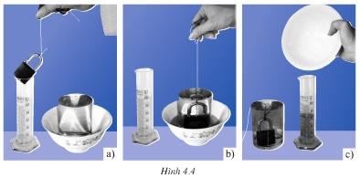
III.VẬN DỤNG CÁCH ĐO CHIỀU DÀI VÀO ĐO THỂ TÍCH
b,Vật rắn không thấm nước không bỏ lọt vào bình chia độ

